Slide 1
Gestore parco mezzi di un’azienda
Marco Boschi
Alessio Onori
Nicola Severini

Slide 2
Descrizione del problema
Abbiamo deciso di immedesimare il committente in un’azienda di trasporti che necessita di un’applicazione software in grado di gestire alcune delle informazioni relative al suo parco mezzi.
Si vuole realizzare un programma per gestire la flotta di un’azienda di trasporto e registrare per ogni mezzo: dati generali, scadenze, registro manutenzioni, galleria immagini, registro incidenti.

Slide 3
Documento dei requisiti
Mezzo
Dati generali
Scadenze
Registro Manutenzioni
Galleria Immagini
Registro Incidenti
Autenticazione
Utenti Autorizzati
Amministratori
Officine
Dispositivi
Permessi
Tessere

Slide 4
Documento dei requisiti Scadenze
Ogni «oggetto» collegato ad un mezzo ha una scadenza associata:
Tagliando
Carta di circolazione
Tessere
Dispositivi
Permessi
Scadenza
Illimitata
Ricorrente
Manuale
Gestione di scadenze «scadute» e possibili rinnovi

Slide 5
Documento dei requisiti Registro manutenzioni
Manutenzione
Data
Tipo
Note
Officina
Costo
Eventuale allegato PDF

Slide 6
Documento dei requisiti Galleria immagini
Elenco di immagini
Immagine
Percorso fisico
Data di caricamento

Slide 7
Documento dei requisiti Registro incidenti
Incidente
Data
Tipo Assicurazione
Eventuale scansione del CID (PDF)
Rimborso assicurativo
Danno totale
Eventuali manutenzioni collegate: «riparazioni»
Eventuali immagini

Slide 8
Documento dei requisiti Officine
Ente che svolge le manutenzioni, astratto come entità a se stante per evitare duplicazioni dei dati
Officina
Nome
Telefono
Indirizzo

Slide 9
Documento dei requisiti Altri requisiti non funzionali
Il prototipo realizzato in linguaggio C#.
Pattern Model-View-Presenter (MVP) con View passiva per realizzare l’interfaccia utente.
Interfaccia utente ordinata ed estendibile, di facile utilizzo

Slide 10
Diagramma dei casi d’uso

Slide 11
Diagramma dei casi d’uso Autenticazione
L’utente deve essersi autenticato per compiere qualsiasi altra azione sul sistema.
L’utente può modificare la propria password
L’amministratore può gestire gli altri utenti, solo parzialmente se correntemente loggati

Slide 12
Diagramma dei casi d’uso Gestione generica degli «oggetti»
Template di gestione per cui la selezione del target è precedente alla selezione della specifica operazione: implementata tramite menù a tendina.

Slide 13
Diagramma dei casi d’uso Cancellazione
Distinzione «cancellazione fisica» e «disattivazione».
Se un oggetto è associato il tentativo di cancellazione porta ad una disattivazione
Un oggetto disattivato è visibile solo dove attualmente collegato

Slide 14
Diagramma dei casi d’uso Gestione dei mezzi
Template di gestione per cui la selezione del target è precedente alla selezione dell’operazione specifica: implementato tramite griglia.

Slide 15
Diagramma dei casi d’uso Gestione scadenza
Possibilità di modifica o rinnovo
Completamente implementata
Template per cui la selezione precede l’operazione

Slide 16
Diagramma dei casi d’uso Gestione manutenzione
Gestione estesa da due servizi
Completamente implementata
Template per cui la selezione precede l’operazione

Slide 17
Diagramma dei casi d’uso

Slide 18
Descrizione dettagliata casi d’uso Note comuni
L’utente è in grado di annullare l’operazione corrente in un qualsiasi momento
In tutti i casi in cui è richiesto un caricamento di un file se il sistema rileva un errore questo viene notificato e viene richiesto un nuovo file
In tutti i casi in cui l’utente deve selezionare uno o più oggetti da un elenco in caso in cui la voce desiderata non sia disponibile l’utente deve annullare l’operazione, inserire la nuova voce e ripeterla
In caso di errore durante il salvataggio dei dati, il sistema notifica l’errore e termina l’operazione con insuccesso

Slide 19
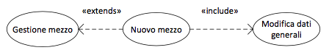
Inserimento nuovo mezzo
Titolo | Inserimento nuovo mezzo
Descrizione | Creazione e registrazione di un nuovo mezzo all’interno del sistema.
Relazioni
Attori | Utente
Precondizioni | L’utente è autenticato
Postcondizioni | Il sistema contiene un nuovo mezzo
Scenario principale | L’ordinamento delle seguenti operazioni è puramente indicativo, i campi possono essere riempiti in ordine a piacere: L’utente può caricare una foto del mezzo L’utente inserisce il modello L’utente inserisce il numero interno L’utente inserisce la targa L’utente inserisce il numero di carta di circolazione e può caricare un PDF con la scansione L’utente inserisce la matricola del telaio L’utente inserisce l’anno di immatricolazione (…«anno corrente») L’utente inserisce i dati tecnici (Numero decimale 0…) L’utente sceglie le eventuali tessere associate e inserisce Codice e PIN relativo L’utente sceglie gli eventuali dispositivi associati e carica un eventuale PDF L’utente sceglie gli eventuali permessi associati e carica un eventuale PDF Il sistema salva i dati
Scenari alternativi | 3.a. Se esiste un altro mezzo con lo stesso numero il sistema notifica l’errore e torna al punto 3. 4.a. Se esiste un altro mezzo con la stessa targa il sistema notifica l’errore e torna al punto 4.

Slide 20
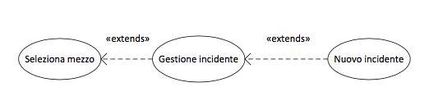
Inserimento nuovo incidente
Titolo | Inserimento nuovo incidente
Descrizione | Creazione e registrazione di un nuovo incidente all’interno del sistema.
Relazioni
Attori | Utente
Precondizioni | L’utente è autenticato Esiste almeno un mezzo L’utente ha selezionato un mezzo e ne sta vedendo i dettagli Esiste almeno una tipologia assicurativa
Postcondizioni | Il sistema contiene un nuovo incidente
Scenario principale | L’ordinamento delle seguenti operazioni è puramente indicativo, i campi possono essere riempiti in ordine a piacere: L’utente inserisce la data dell’incidente (Default: «data corrente», …«data corrente») L’utente sceglie la tipologia assicurativa L’utente inserisce il danno totale L’utente inserisce il rimborso assicurativo L’utente può caricare la scansione del CID in formato PDF L’utente sceglie eventuali manutenzioni del mezzo collegate all’incidente L’utente sceglie eventuali foto dalla galleria del mezzo collegate all’incidente Il sistema salva i dati
Scenari alternativi

Slide 21
Architettura prototipo
L’architettura del prototipo si basa su un modello client/server
Ogni client ha accesso diretto al modello e invoca il server per simulare richieste di dati e salvataggio

Slide 22
Architettura prototipo
Ogni client ha istanze del modello condivise
La soluzione adottata è stata quella di simulare una chiamata server passando l’istanza condivisa e i dati da aggiornare
Il server aggiorna l’istanza condivisa e notifica tutti i client attivi

Slide 23
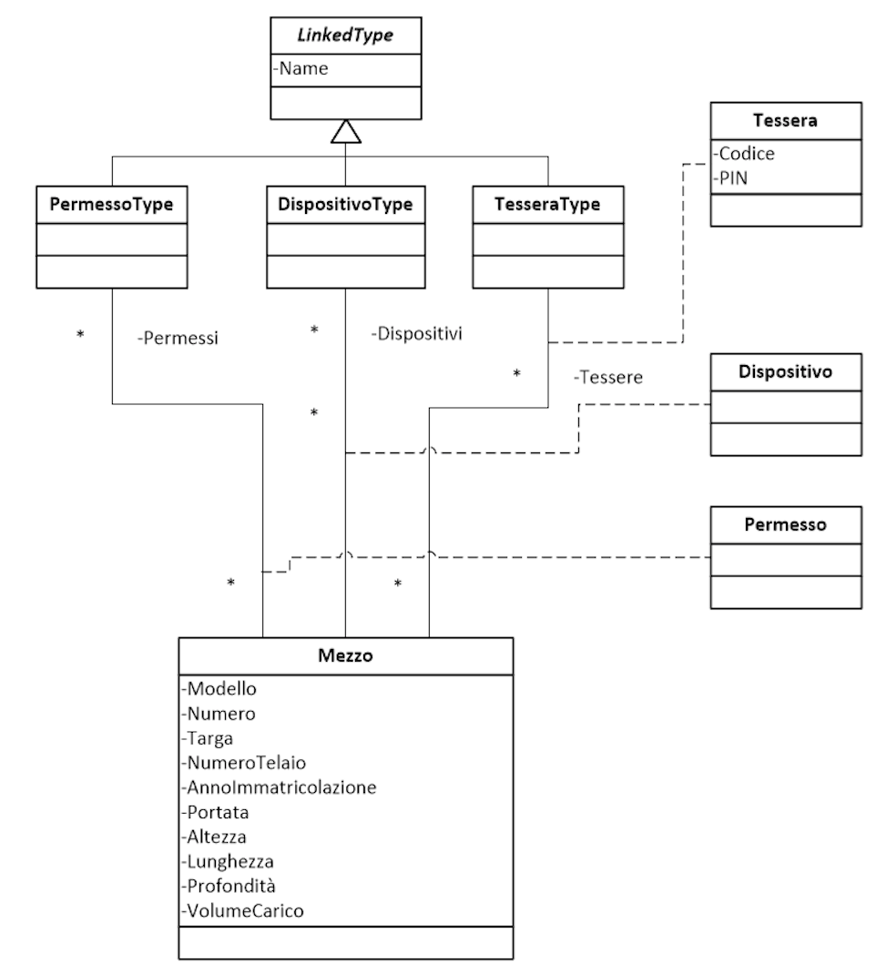
Diagramma classi di analisi

Slide 24
Diagramma classi di analisi
Ogni elemento “Type” deriva dall’astrazione LinkedType
Tessera, Dispositivo e Permesso si è deciso di realizzarli come classi associazione in quanto, ogni mezzo può essere associato ad una sola tipologia di elementi sopracitati
Al mezzo possono essere associate più manutenzioni dello stesso tipo e incidenti con stessa tipologia assicurativa

Slide 25
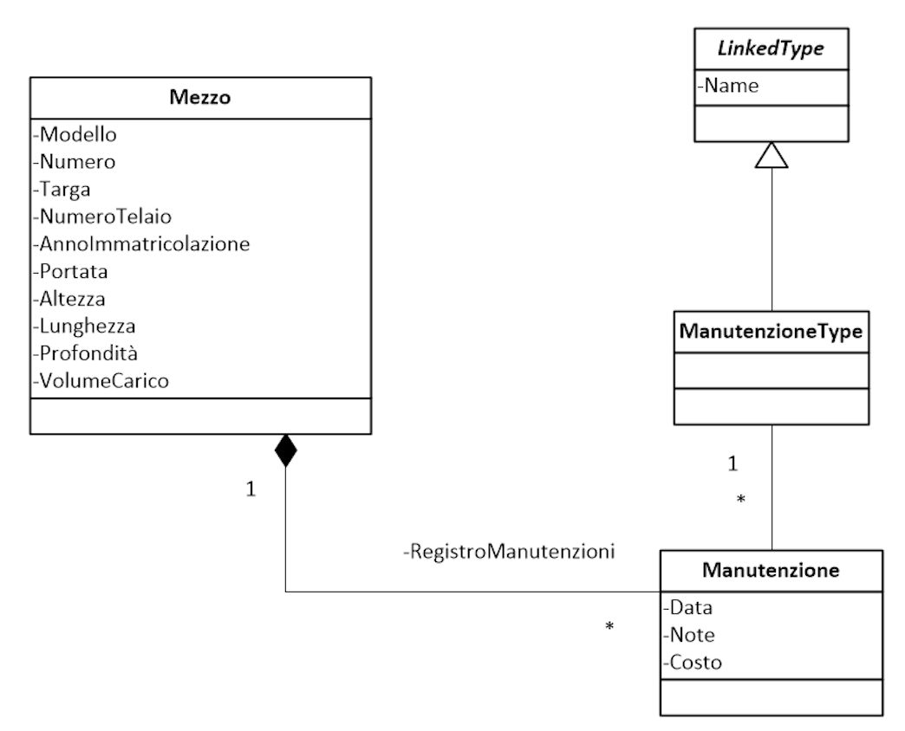
Diagramma classi di analisi

Slide 26
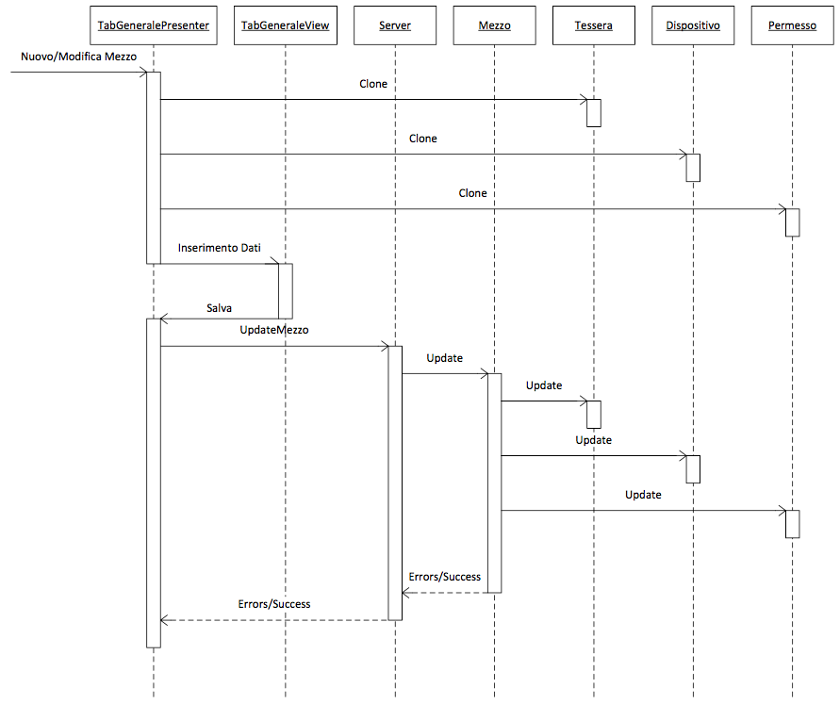
Diagramma di sequenza
Tessera, dispositivo e permesso, rappresentano delle istanze inizialmente collegate al mezzo che vanno poi clonate per essere modificate prima di riportare i dati sulle istanze effettive

Slide 27
DIP & Factory
Estensiva applicazione del principio di inversione delle dipendenze
Classe concreta internal, interfaccia public e classe factory per il model e i due moduli di view per istanziare oggetti
Con organizzazione a singolo modulo, non strettamente necessaria, utilizzata per aggiungere modularità

Slide 28
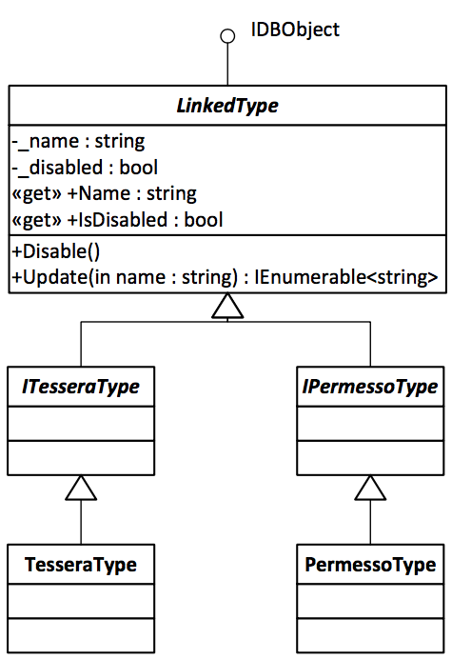
LinkedType & Classi di associazione
LinkedType è una classe astratta e gestisce nome e se disabilitato o no
Sotto-classi concrete non aggiungono funzionalità, distiguono le tipologie
Sotto-classi astratte come layer di interfaccia per nascondere l’implementazione

Slide 29
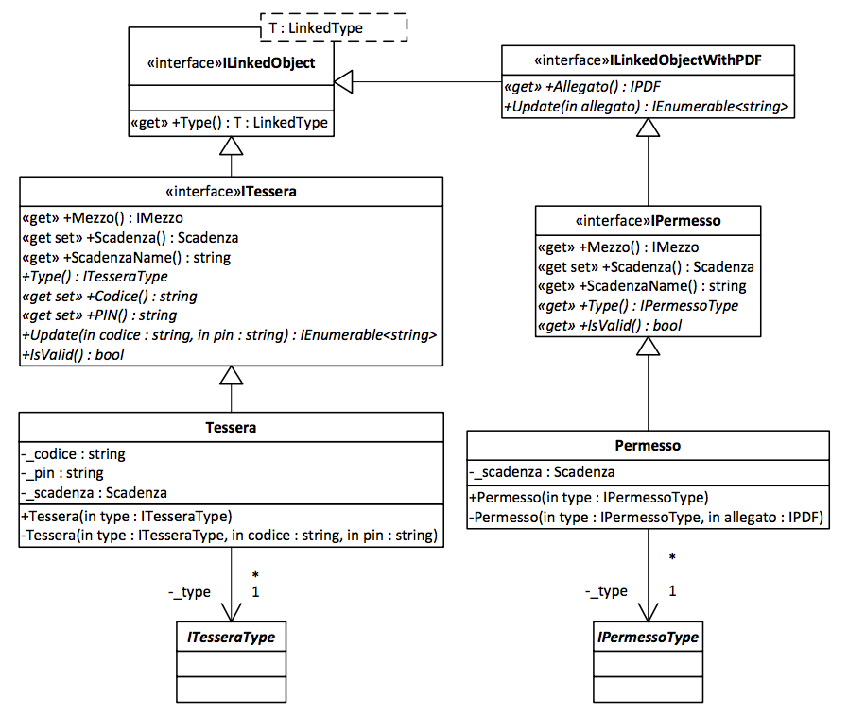
LinkedType & Classi di associazione
ILinkedObject come interfaccia comune
Astrazione del tipo collegato con generici
Interfacce estendono la base con funzionalità specifiche
ILinkedObjectWithPDF come secondo livello per astrarre dispositivi e permessi
Notes:
Incidente non implementato come ILinkedObject perchè il tipo che sfrutta è quello dell’assicurazione, non proprio quello dell’incidente discostandosi dalla semantica he la proprietà Type di ILinkedObject ha

Slide 30
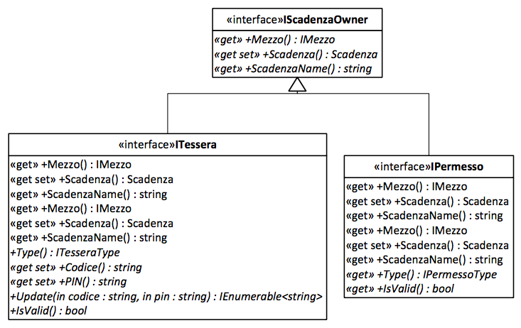
Scadenze
Oggetti disparati sono collegati a delle scadenze
Interfaccia IScadenzaOwner per gestirli in maniera uniforme con astrazione dei componenti necessari
Mezzo
Scadenza
Nome della scadenza

Slide 31
Scadenze
Un mezzo è collegato direttamente a più scadenze
Non può implementare l’interfaccia di astrazione
Necessità del patter adapter per incapsulare il mezzo
Uso della reflection per permettere il supporto di un numero arbitrario di scadenze
MezzoScadenzaAdapter incapsula un mezzo ed espone i metodi richiesti usando la PropertyInfo della proprietà scadenza corrispondente

Slide 32
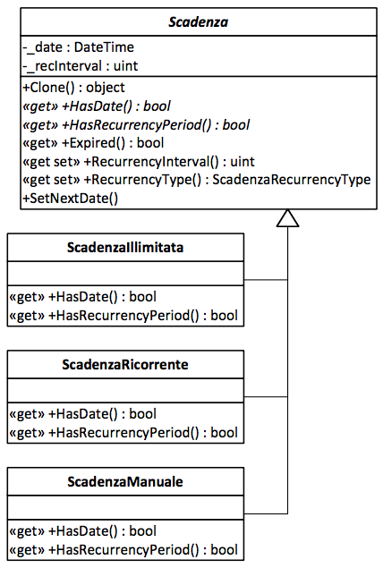
Scadenze
Classe astratta Scadenza implementa tutta la logica
Sotto-classi concrete visibili solo attraverso la classe astratta e istanziate attraverso reflection e factory
Sotto-classi specificano se la scadenza ha o meno una data e un periodo di ricorrenza

Slide 33
Scadenze
Formattazione della data e ricorrenza sono algoritmi senza stato
Applicazione del pattern strategy con una classe astratta visibile e sotto-classi concrete nascoste
Uso di reflection e factory per permettere la scelta dell’algoritmo desiderato
Scadenza tiene il numero di “unità” di ricorrenza, l’algoritmo scelto definisce di cosa

Slide 34
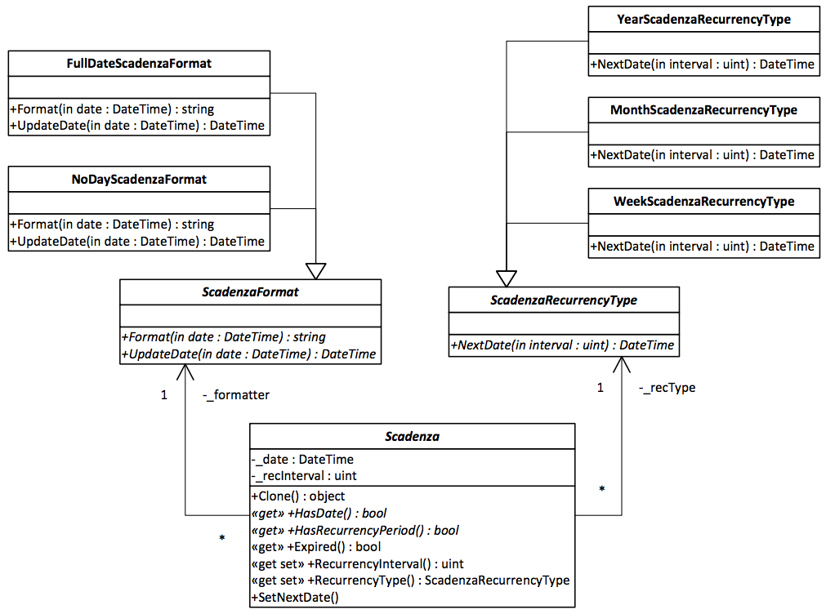
Scadenze

Slide 35
Mezzo & Utente
La relazione 1-1 tra Mezzo e CartaCircolazione assorbita all’interno dell’unica classe Mezzo
Utente e Amministratore realizzati con la singola classe User, un flag booleano specifica se amministratore o no
Interfaccia IDBObject per identificare tutti gli oggetti del “database” e usata dagli eventi di aggiornamento del server

Slide 36
Soluzione alternativa
Assegnare ad ogni IDBObject un ID univoco
Ogni oggetto del DB potrebbe implementare ICloneable (non più solo permessi, dispositivi, tessere e scadenze) in modo che ogni client abbia una sua istanza univoca
Rimosse le Update() degli oggetti del modello in favore di proprietà settabili che facciano loro i controlli dei campi
Le Update() del server non avranno più bisogno di ricevere tutti i parametri richiesti, ma solo l’istanza corrispondente che conterrà l’identificativo
Notes:
Iclonable generica con reflection e metodi di estensione

